Slide 1
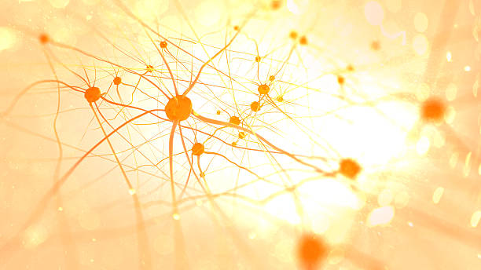
Regeling
5.6 Biologie voor Jou Leerjaar 1

Slide 2

Welkom
Herhalen
Uitleg
Zijn de leerdoelen gehaald?
Huiswerk
Wat gaan we doen?

Slide 3

Herhalen
5.5 Gedrag
- Je kunt uitleggen wat gedrag is.
- Je kunt uitleggen waardoor gedrag wordt bepaald.
- Je kunt het verschil benoemen tussen observatie en interpretatie van gedrag.

Slide 4
Leerdoelen
1. Je kunt benoemen wat terugkoppeling is en hiervan voorbeelden geven.
2. Je kunt de werking van adrenaline, glucagon en insuline benoemen.

Slide 5
Hormonen
Klier is een orgaan dat stoffen produceert.
Traanklier produceert … Oorsmeerklier produceert … Zweetklier produceert… Hormoonklieren produceren …
Tranen
Oorsmeer
Zweet
Hormonen
Stoffen die de werking van organen regelen.
Werking 1. Geven hormonen af aan het bloed. 2. Via het bloed komen ze in het hele lichaam terecht. 3. Hormonen zijn werkzaam in weefsels en organen die hiervoor gevoelig zijn.

Slide 6
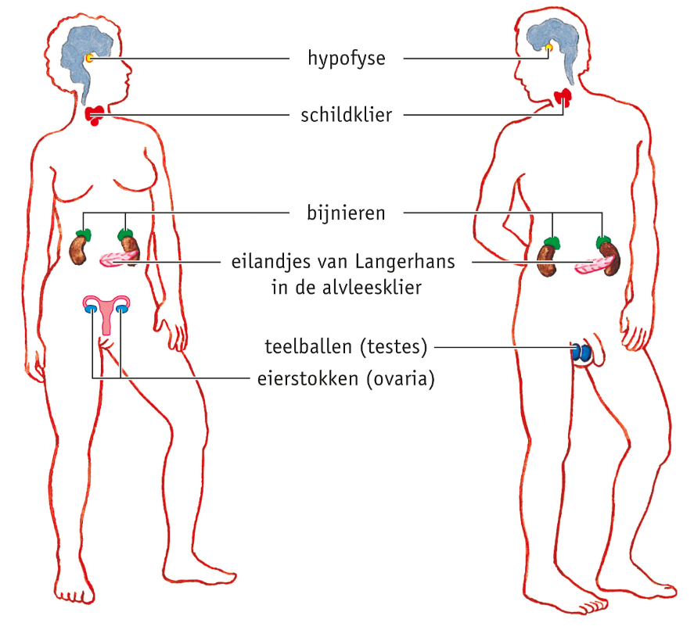
Vrouw
Man
GH (Groeihormoon) Geslachtshormonen LH (Luteïniserend hormoon) FSH (Follikelstimulerend hormoon)
Stofwisseling Thyroxine T3
Regulatie o.a. bloeddruk Adrenaline Noradrenaline
Bloedsuikerspiegel Insuline Glucagon
Vrouwelijk geslachtshormoon Oestrogeen Progesteron
Mannelijk geslachtshormoon Testosteron

Slide 7
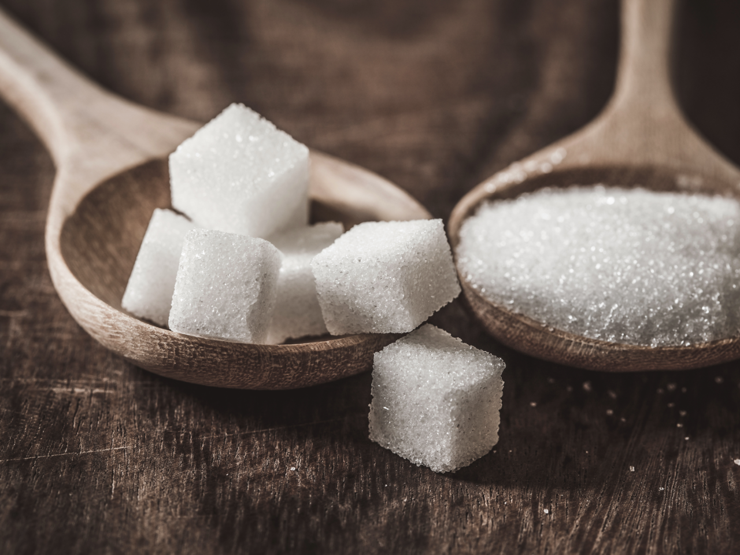
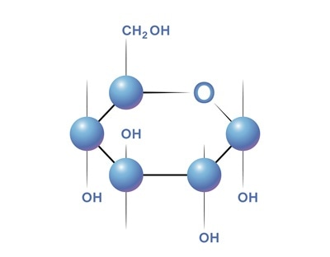
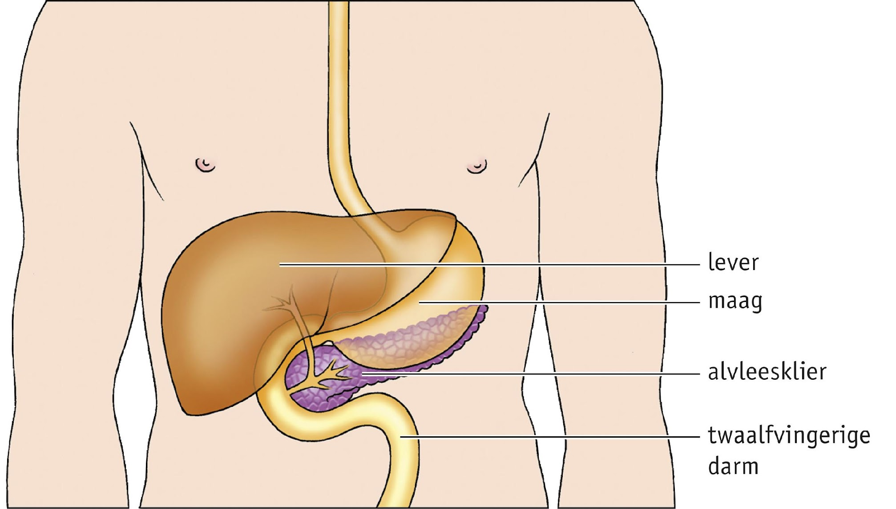
Glucosegehalte
Glucose
De bloedsuikerspiegel wordt geregeld door..?
Brandstof voor cellen.
Bloedsuikerspiegel: glucosegehalte van het bloed. - Mag niet te hoog zijn. - Mag niet te laag zijn. +/- 0.1%

Slide 8
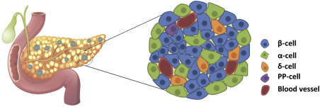
Regeling glucosegehalte
Eilandjes van Langerhans
Insuline
Glucagon

Slide 9
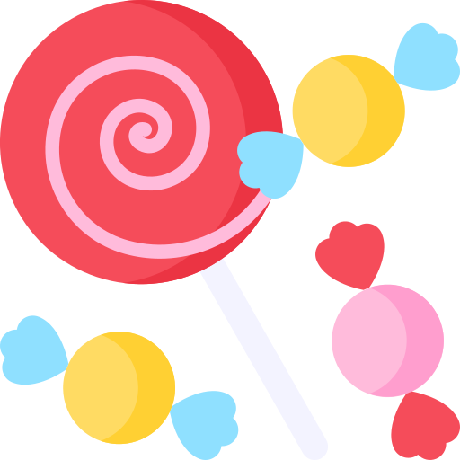
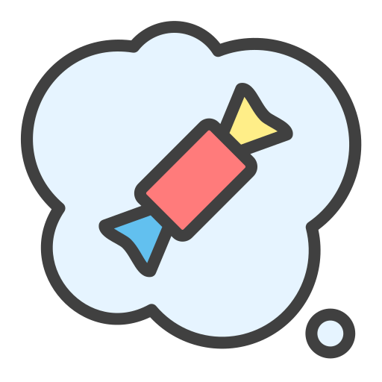
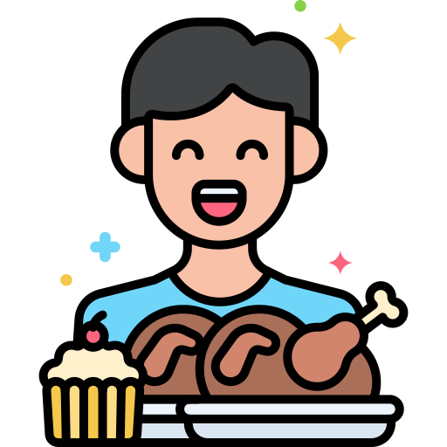
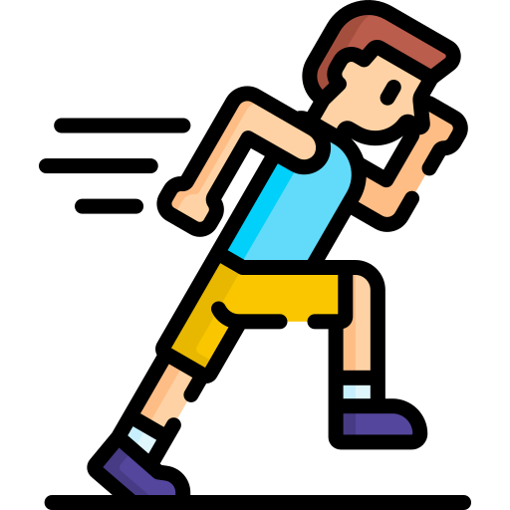
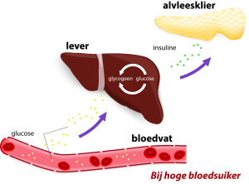
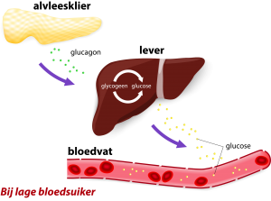
Glucosegehalte (bloedsuikerspiegel) mens. ~ 0.1%
Gevoede toestand
Nuchtere toestand

Slide 10
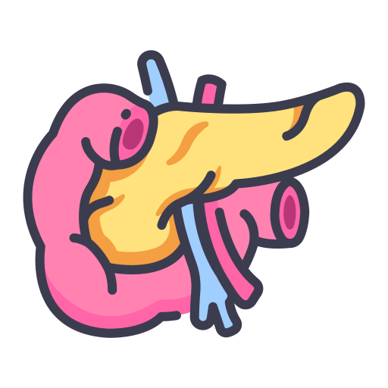
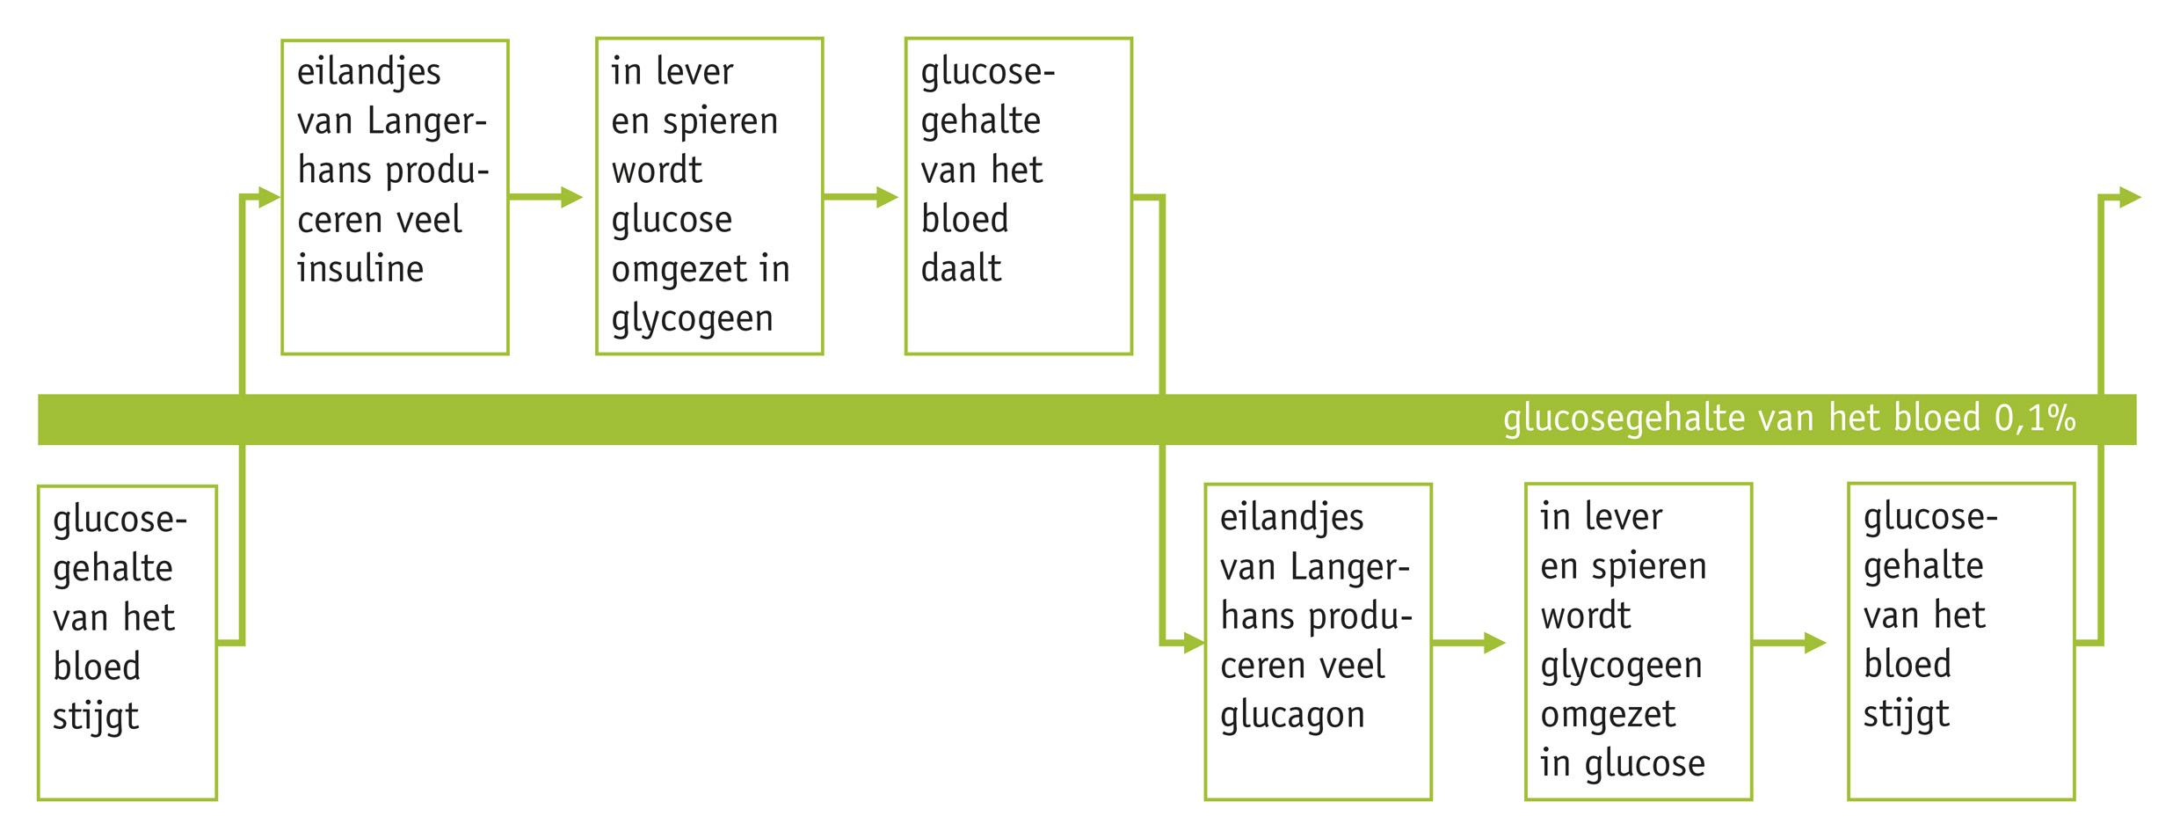

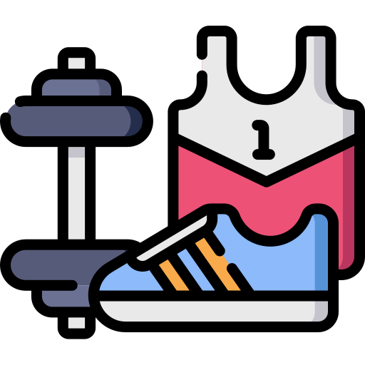
Terugkoppeling
β cellen
Terugkoppeling is het bijsturen van een proces.
α cellen

Slide 11
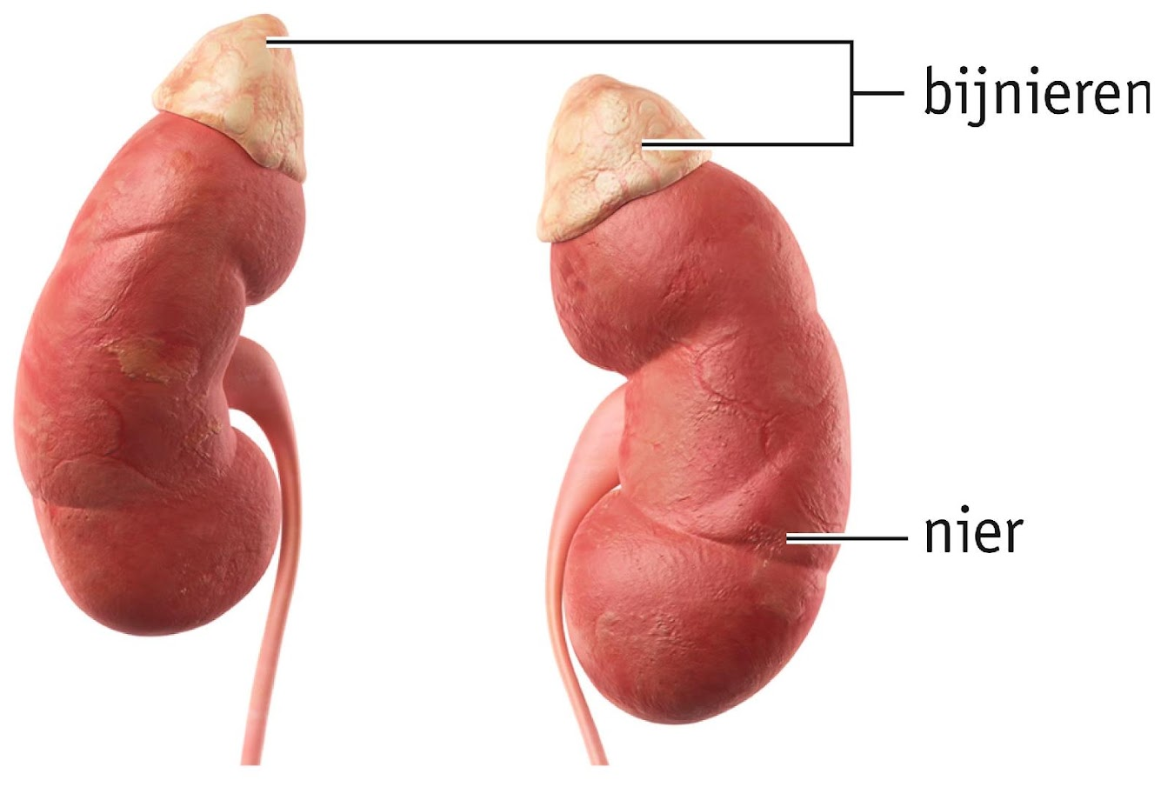
Fight-or-flight hormoon
Wanneer het lichaam zich bedreigt voelt produceren de bijnieren grote hoeveelheden adrenaline. - Veroorzaakt stress. Gaat vaak samen met.. - Angst - Woede - Kou - Hitte - Honger - Pijn
Wanneer er veel adrenaline in je bloed komt gebeurd er.. Hartslag.. Ademhaling.. Bloedsuikerspiegel..
Hoger
Sneller
Stijgt

Slide 12
Leerdoelen
1. Je kunt benoemen wat terugkoppeling is en hiervan voorbeelden geven.
2. Je kunt de werking van adrenaline, glucagon en insuline benoemen.

Slide 13



Huiswerk
LEREN HOOFDSTUK 4 EN 5.1 TM 5.5
VOORBEREIDEN 5.6 - WO 29 MAART
ZIJN JE SAMENVATTINGEN IN ORDE?

